Slide 1
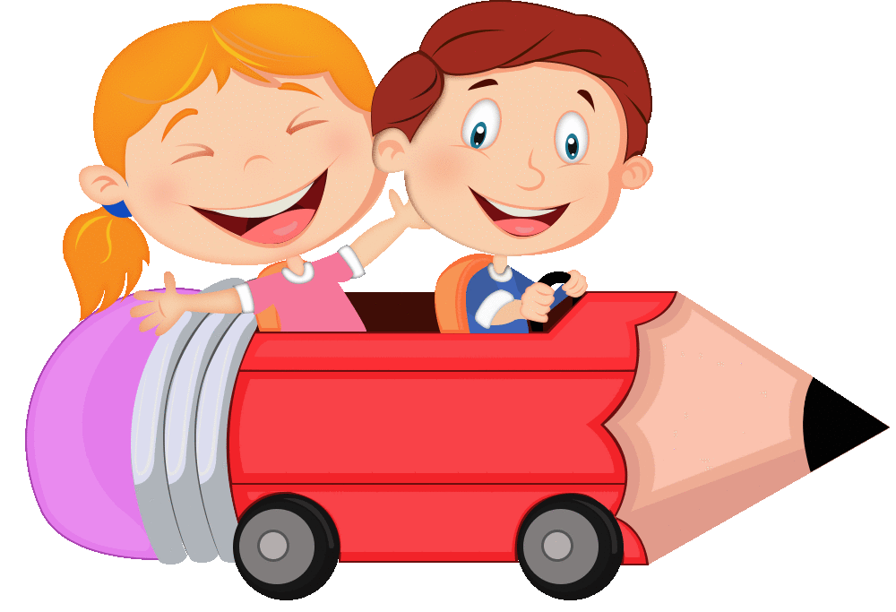
VƯỢT CHƯỚNG NGẠI VẬT

Slide 2
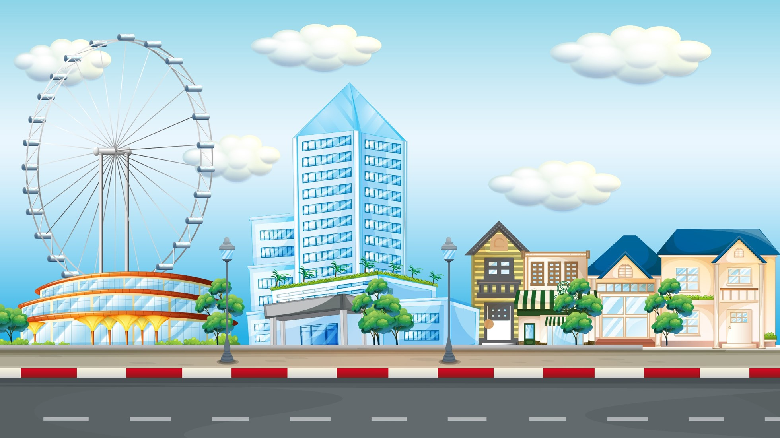

Slide 3
CÂU HỎI:
Xe gì hai bánh
Đạp chạy bon bon
Chuông kêu kính coong
Đứng yên thì đổ.
Tàu hỏa
Xe đạp
Xe đổ rác
Ô tô

Slide 4
CÂU HỎI:
Thân hình bằng sắt
Nổi nhẹ trên sông
Chở chú hải quân
Tuần tra trên biển
Là cái gì?
Tàu ngầm
Tàu hỏa
Tàu vũ trụ
Tàu thủy

Slide 5
CÂU HỎI:
Chẳng phải chim
Mà bay trên trời
Chở được nhiều người
Đi khắp mọi nơi
Là cái gì ?
Vệ tinh
Xe buýt
Máy bay
Xe lửa

Slide 6
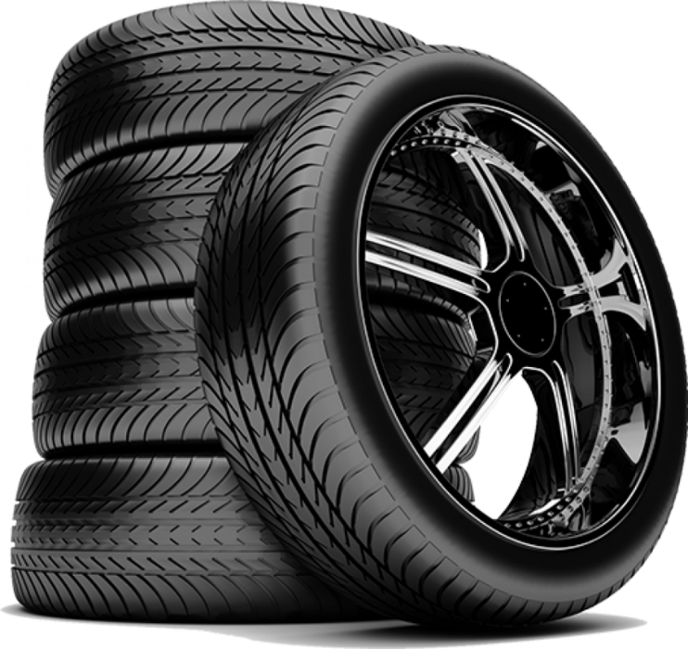
CÂU HỎI:
Có mũi mà chẳng có mồm
Thế mà đến bến chuyên môn ăn hàng?
Tàu vũ trụ
Tàu thủy
Tàu điện ngầm
Tàu ngầm

Slide 7
CÂU HỎI:
Con gì không mắt không tai
Có đầu, có cuối, ai ai cũng nhờ?
Con sao biển
Con đường
Con ma
Con cua

Slide 8
Bài 8: Đường và phương tiện giao thông

Slide 9
Tiết 3

Slide 10
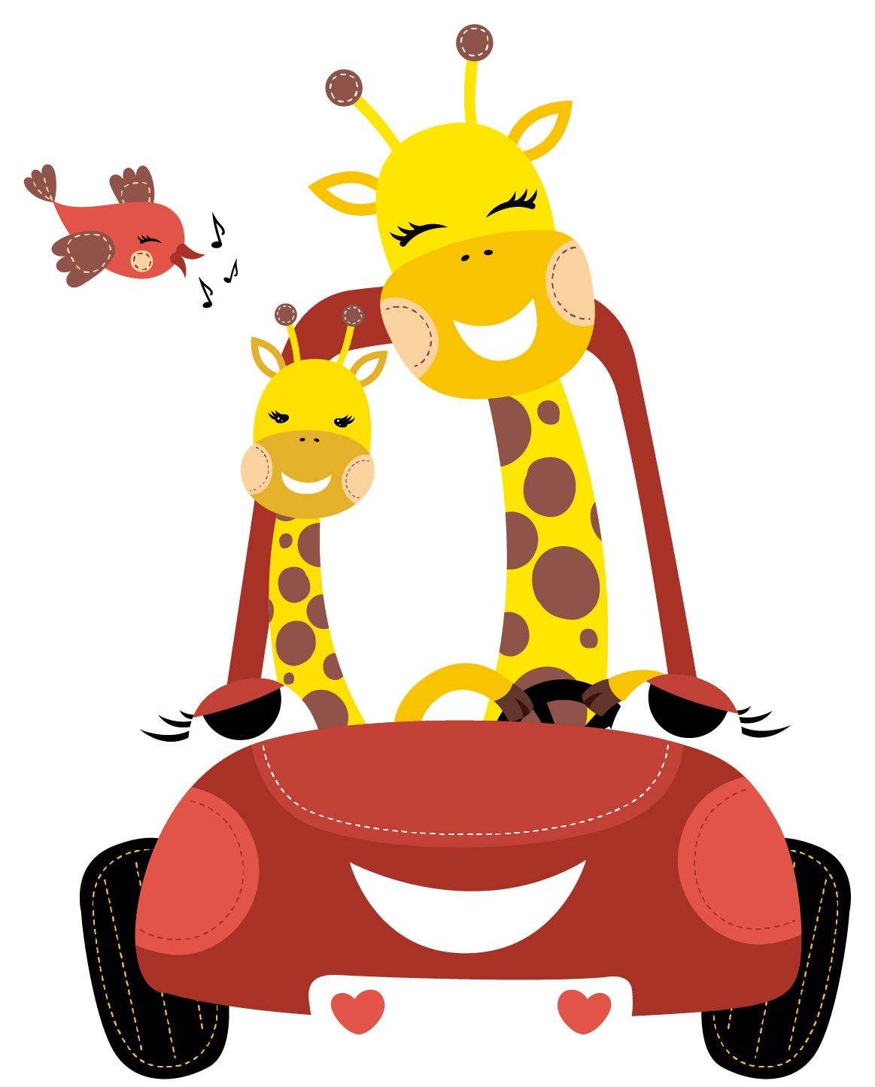
Hoạt động 5: Tìm hiểu một số loại biển báo giao thông

Slide 11
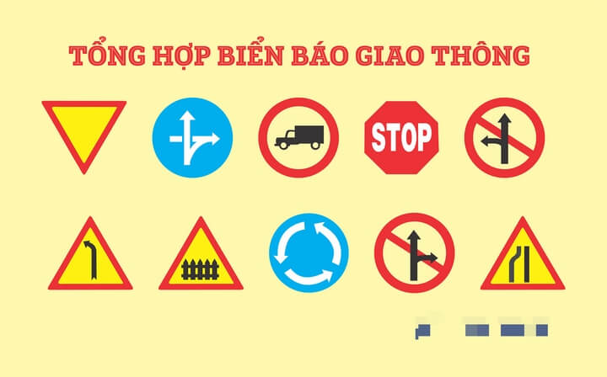
1. Có những loại biển báo giao thông nào? Kể tên các biển báo giao thông theo từng loại

Slide 12
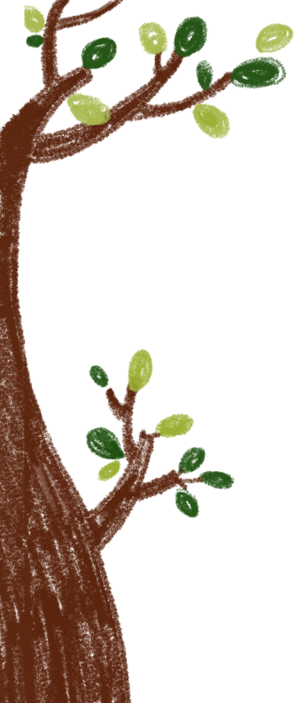
Thảo luận nhóm 4
https://www.freeppt7.com

Slide 13
Có 3 loại biển báo:
Biển báo chỉ dẫn
Biển báo cấm
Biển báo nguy hiểm

Slide 14
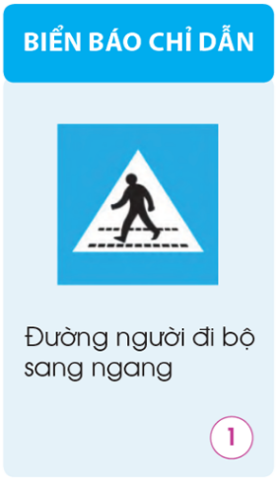
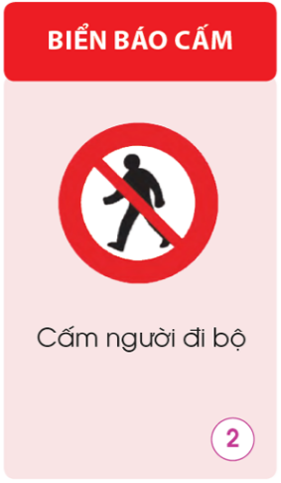
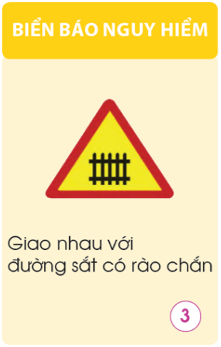
2. Tìm điểm giống nhau của các biển báo trong mỗi loại biển báo giao thông

Slide 15
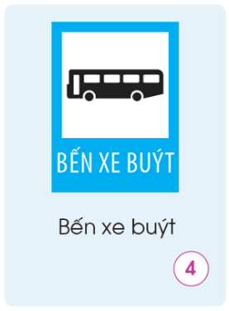
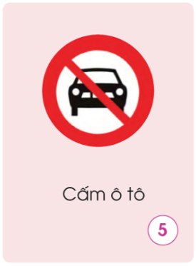
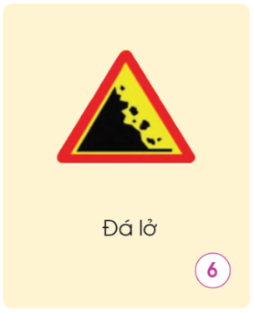
Biển báo cấm có hình tròn và gạch chéo, màu đỏ
Biển báo chỉ dẫn có hình chữ nhật và màu xanh dương
Biển báo nguy hiểm có hình tam giác và viền đỏ

Slide 17
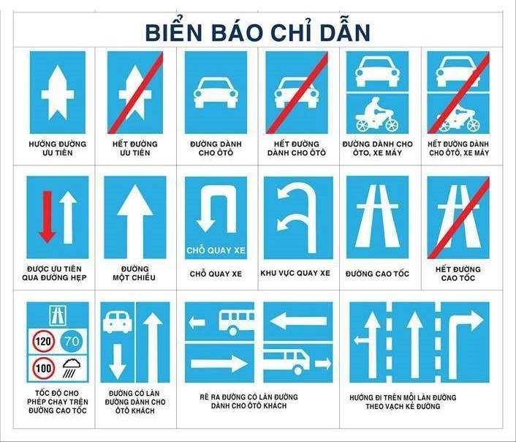

Slide 18
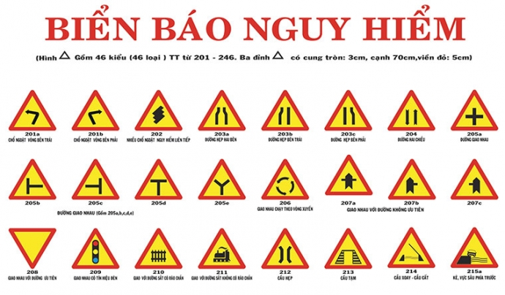

Slide 19
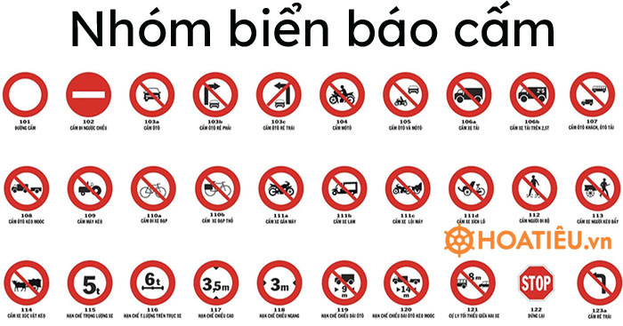

Slide 20
Luyện tập và vận dụng

Slide 21
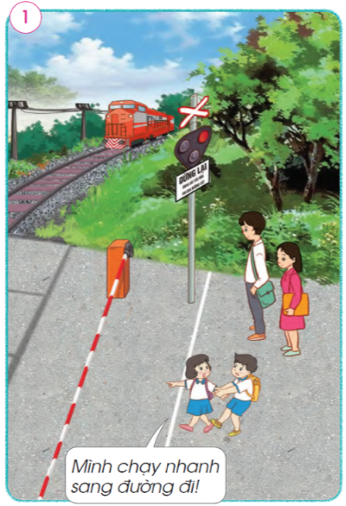
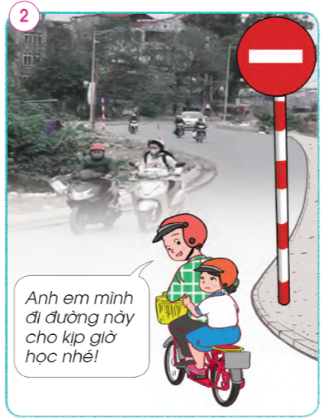
2. Hãy trao đổi trong nhóm và cùng các bạn đóng vai xử lí tình huống
1. Nếu là các bạn trong mỗi tình huống dưới đây thì em sẽ làm gì?

Slide 22
Thảo luận nhóm 6
Cả nhóm cùng phân công và đóng vai xử lí tình huống
https://www.freeppt7.com

Slide 23
3. Theo em, vì sao chúng ta cần phải tuân theo quy định của các biển báo giao thông?
Tuân thủ biển báo sẽ giúp chúng ta hạn chế tối đa rủi ro tai nạn và tuân thủ sẽ khiên chúng ta an toàn khi tham gia giao thông

Slide 24
Ghi nhớ

Slide 25
Củng cố kiến thức

